Slide 1
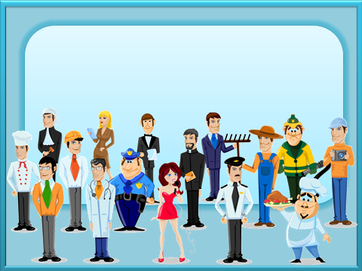

Slide 2
Чистоговорка.
Ач, ач, ач – ставит нам прививки врач.
От, от, от – повар варит нам компот.
Ич, ич, ич – каменщик кладет кирпич.
Ор, ор, ор – дровосеки рубят бор.
Ши, ши, ши – все работы хороши.

Slide 3
Хлеб ржаной, батоны, булки
Не добудешь на прогулке.

Slide 5
Игра
« Кто? Какой? Что делает?»

Slide 7
Кто?
Что делает?
Какой?
Что?
Водитель
водит
тяжелый
грузовик.
Кто?
Что делает?
Какой?
Что?
Повар
печет
вкусный
торт.
Кто?
Что делает?
Какой?
Что?
Дворник
подметает
школьный
двор.
Кто?
Что сделал?
Какие?
Что?
Садовник
посадил
маленькие
ёлочки.

